Slide 1
COIDADO DA IDENTIDADE DIXITAL NO CONTEXTO EDUCATIVO.
PREVENCIÓN DE RISCOS E EXEMPLOS DE BOAS PRÁCTICAS
d. ANTONIO RIAL BOUBETA
d. José torres meirA
Dna. BELÉN MONTESA LOU
D. LUÍS PENA FERNÁNDEZ
Ferrol, outubro-novembro 2019

Slide 2
PROBLEMA
RESPONSABILIDAD
SALUD
LEYES
CONVIVENCIA
VALORES
SEGURIDAD
PREVENCIÓN
MENORES
EDUCACIÓN
NEGOCIO
FAMILIA

Slide 3
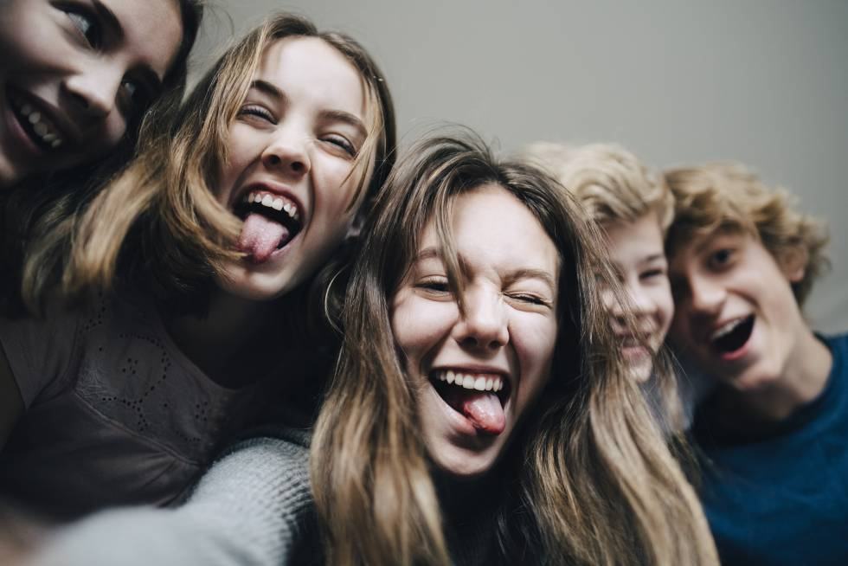

Slide 4
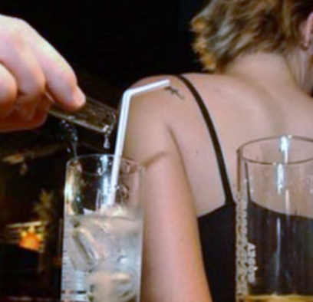
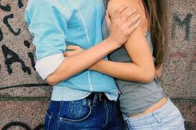
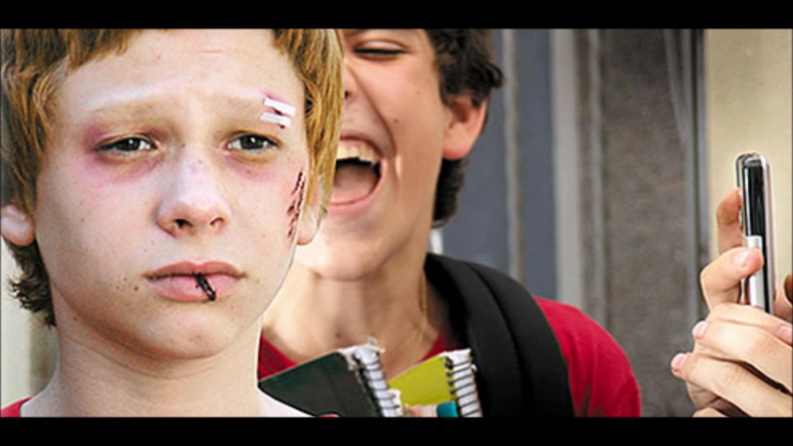
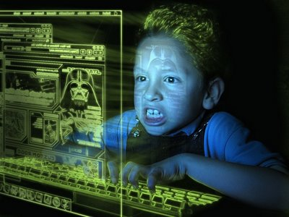
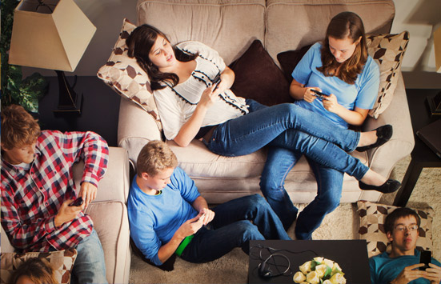
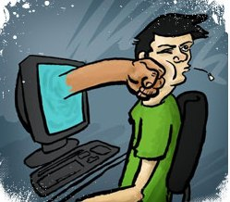
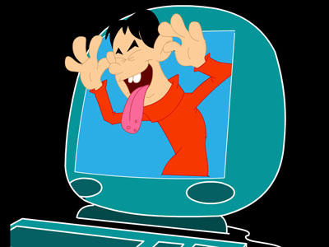

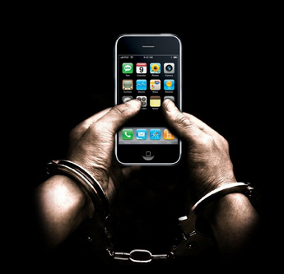
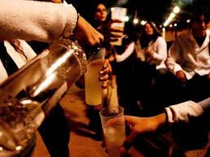
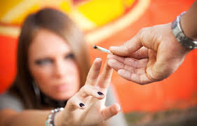
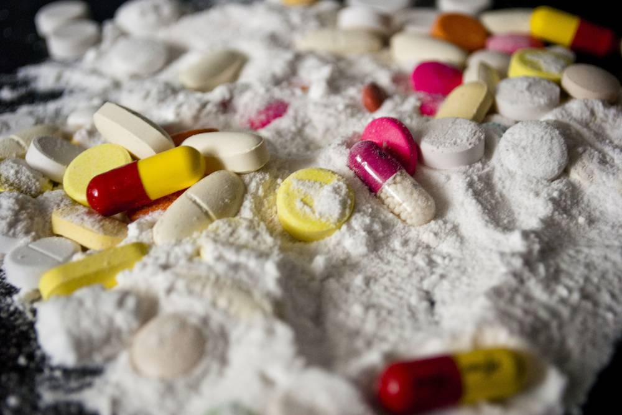
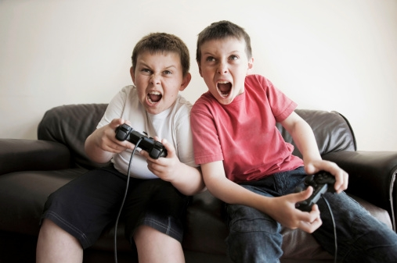
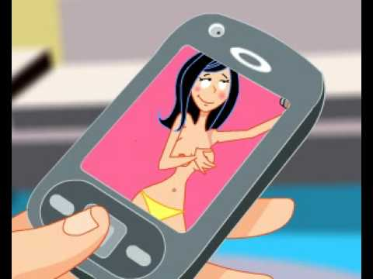
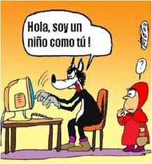

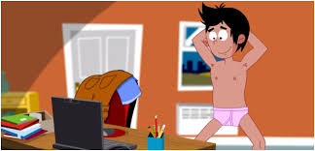
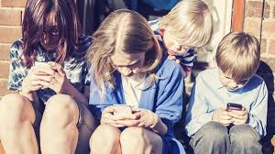
Retos, problemas, desafíos

Slide 6
¿ES para Preocuparse?

Slide 7
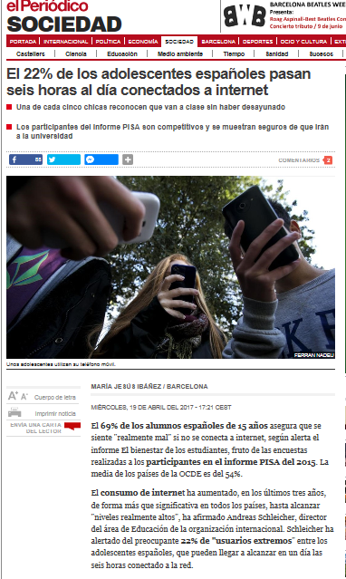
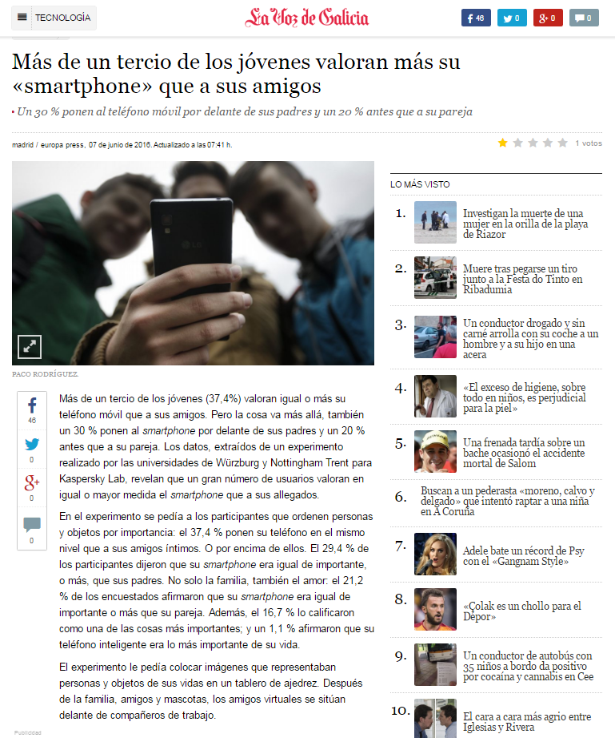

Slide 8
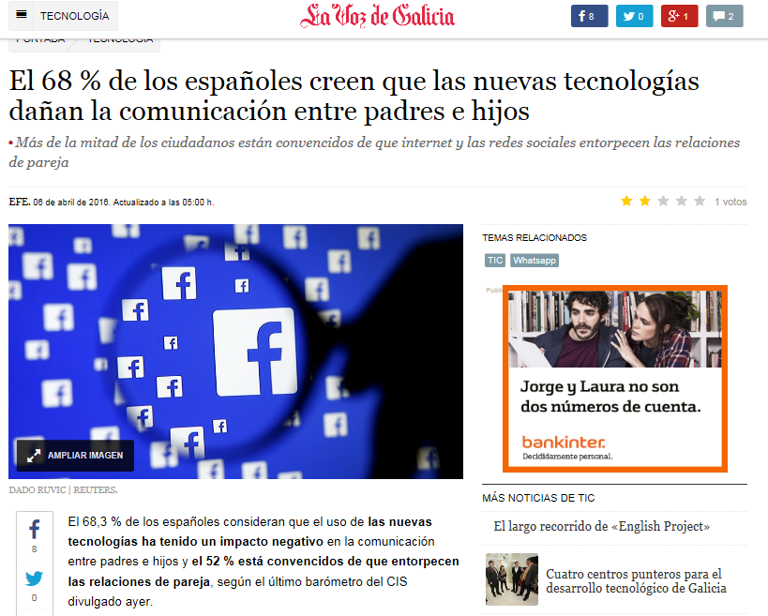
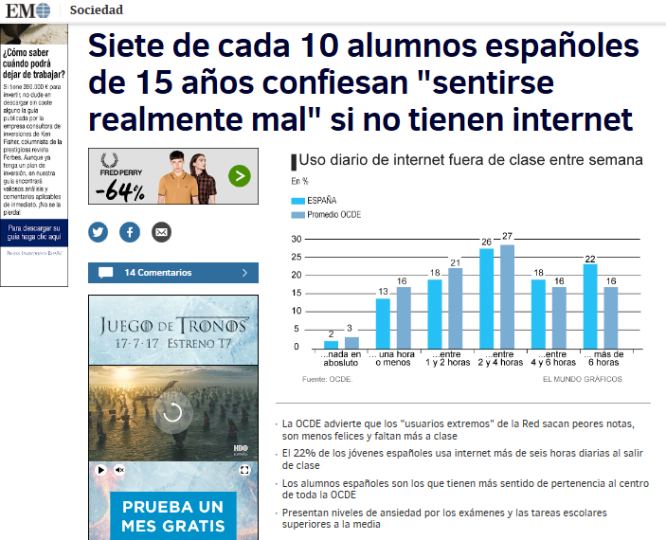

Slide 9
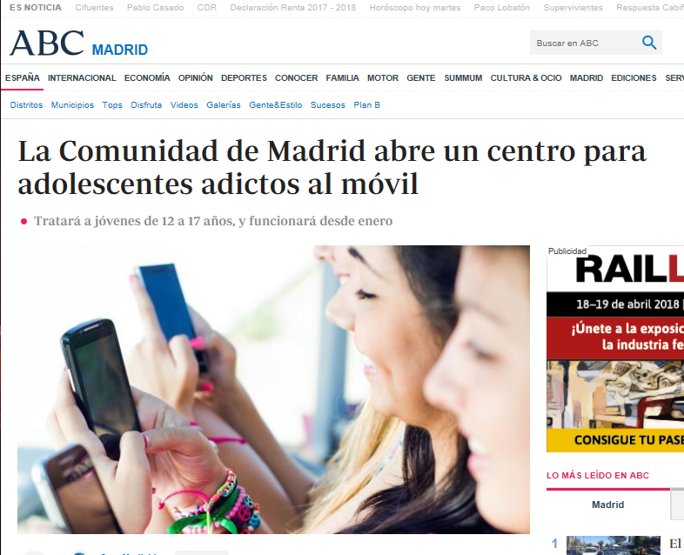
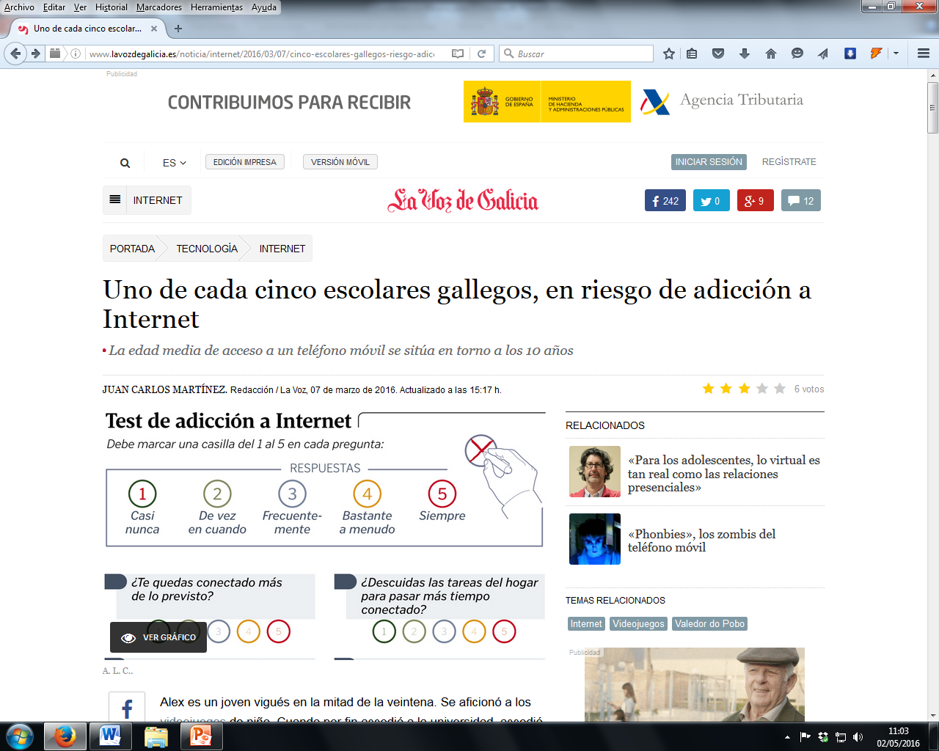

Slide 10
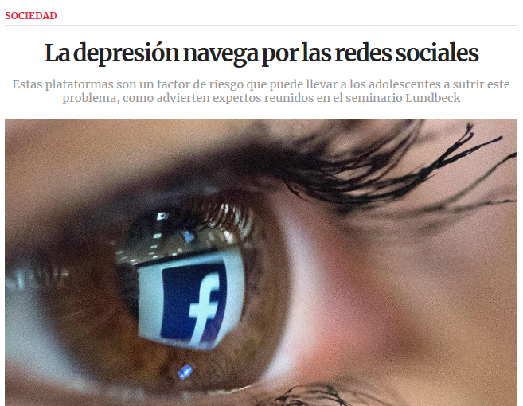

Slide 11
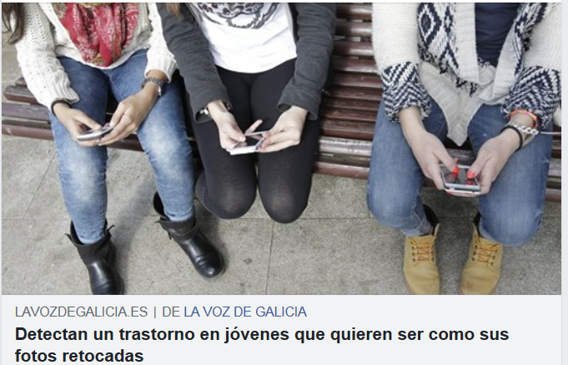
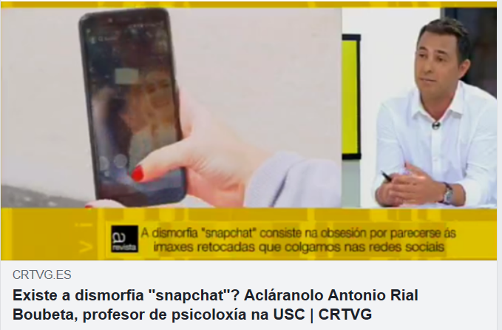

Slide 12
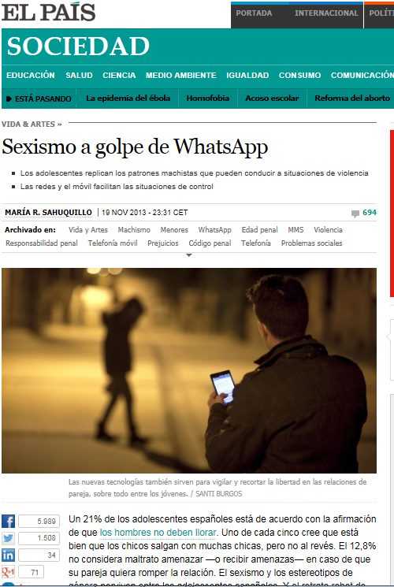
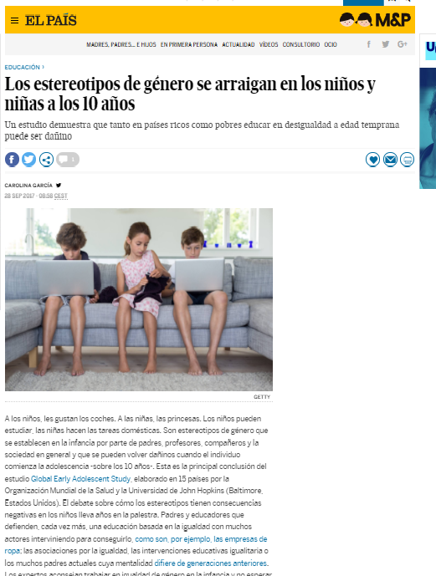

Slide 13
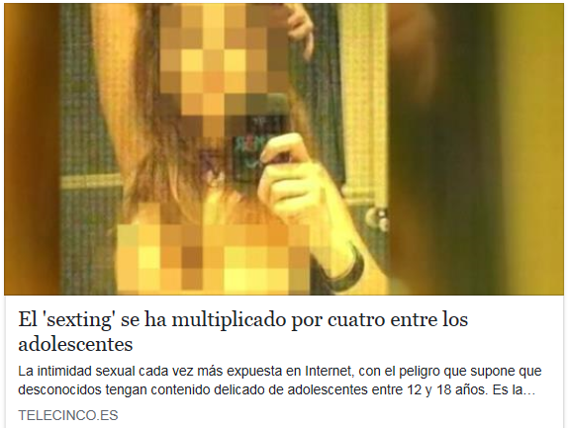
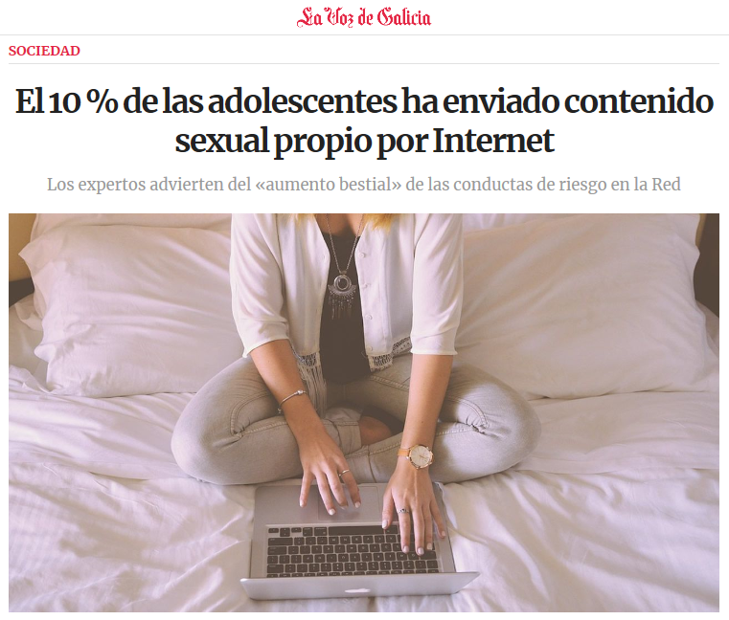
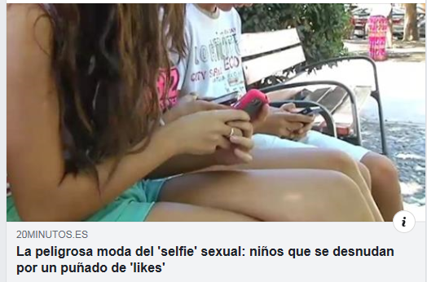

Slide 14
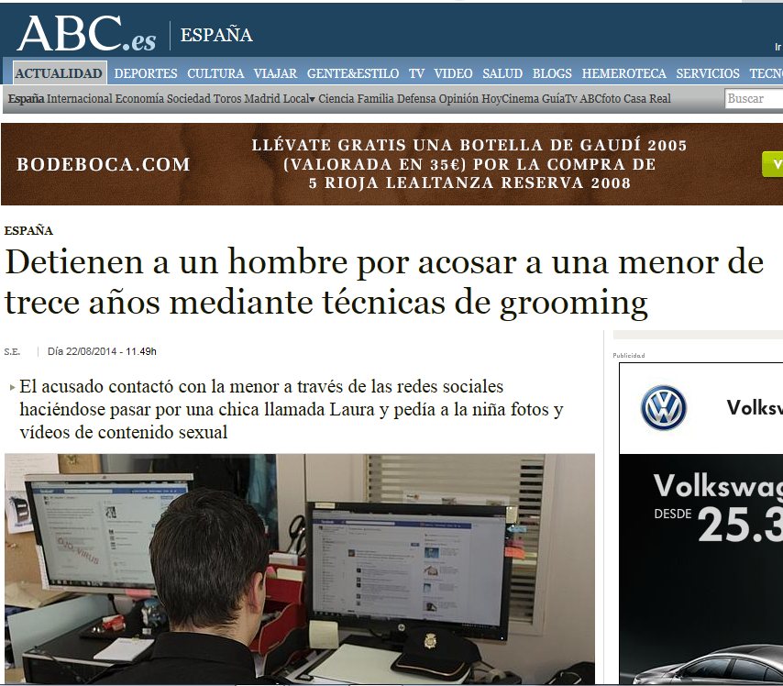
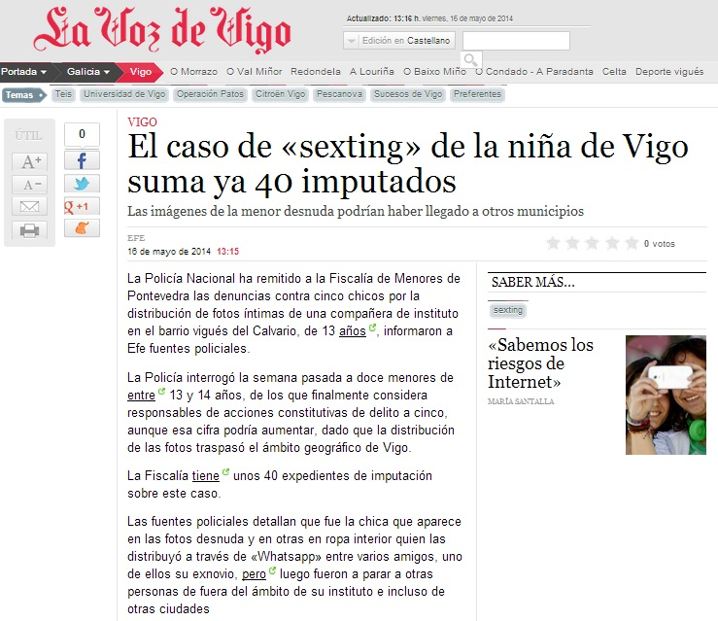

Slide 15
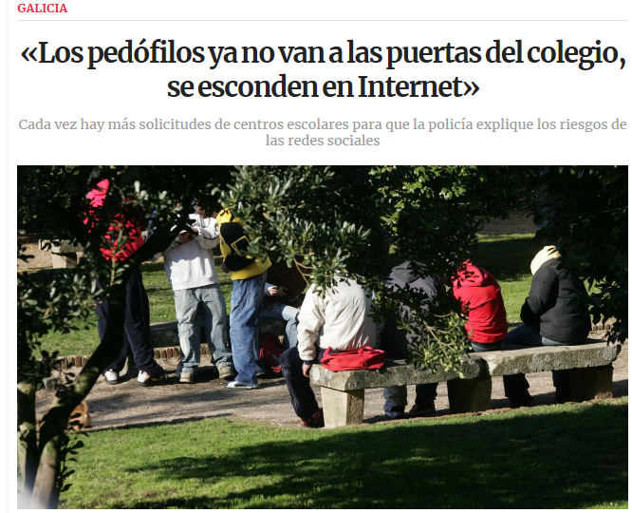
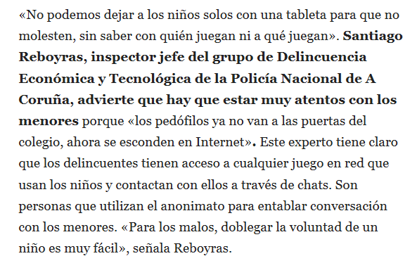

Slide 16
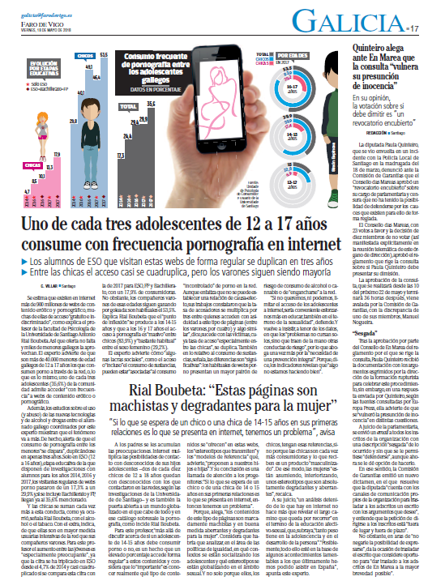
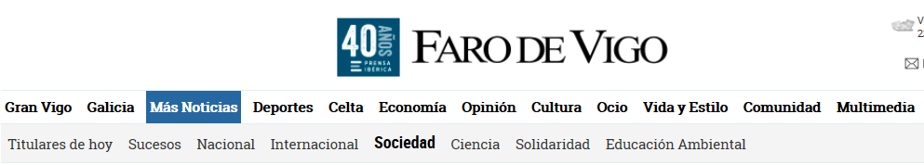
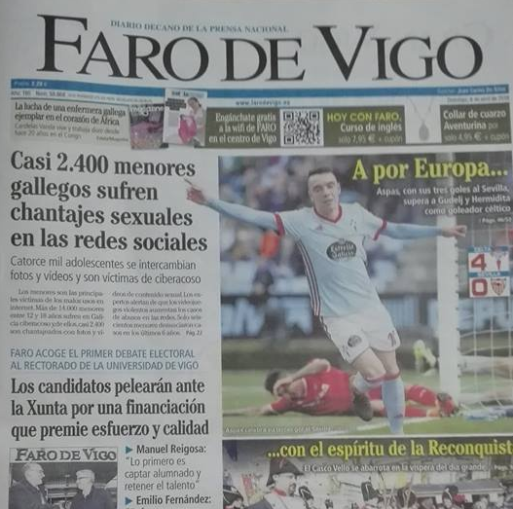
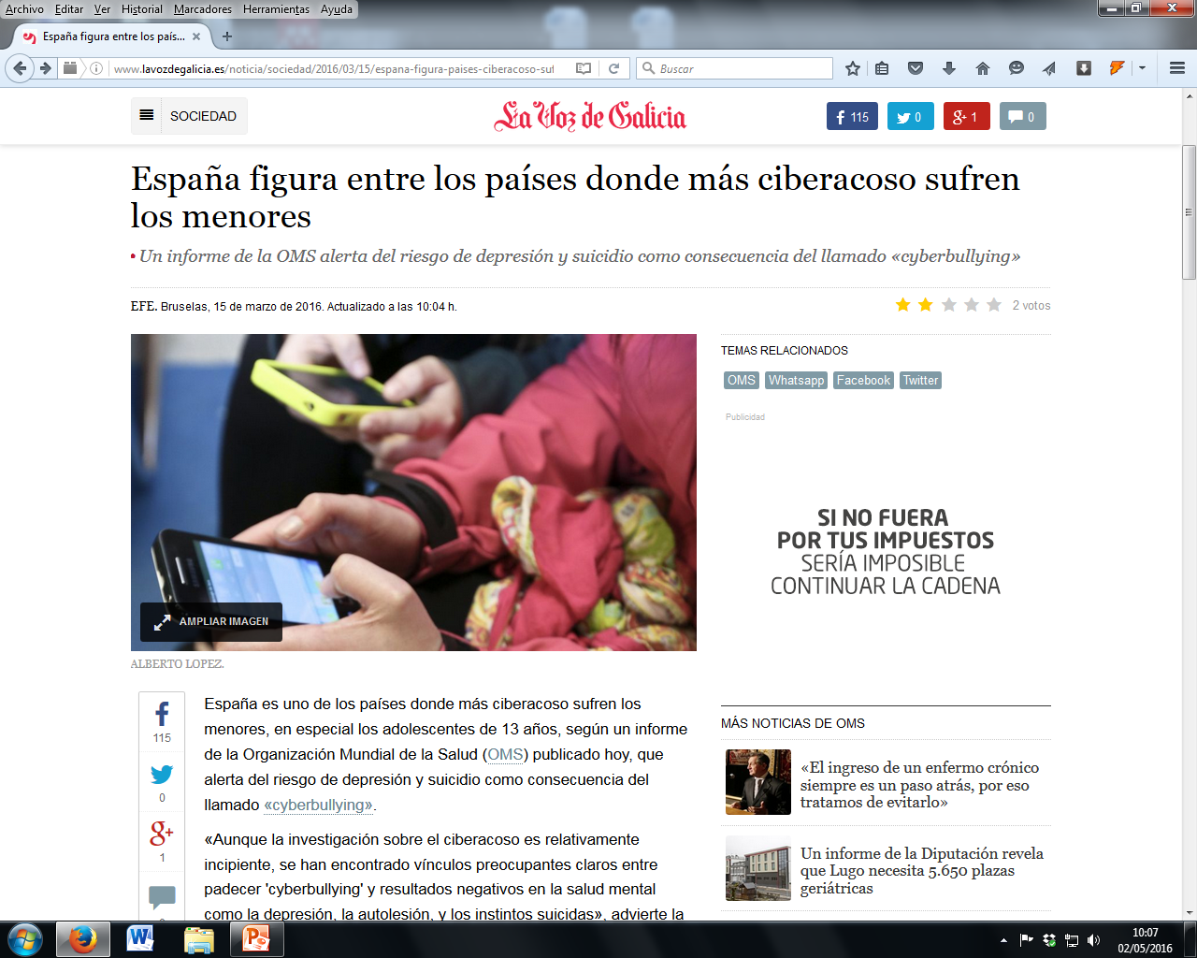

Slide 17
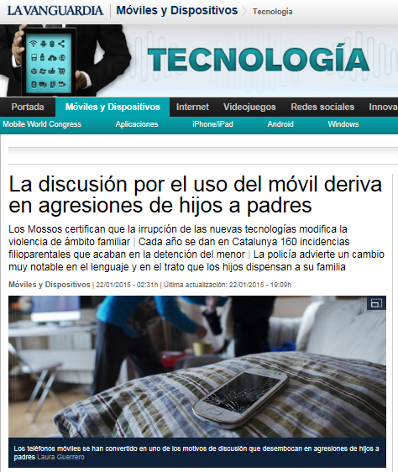
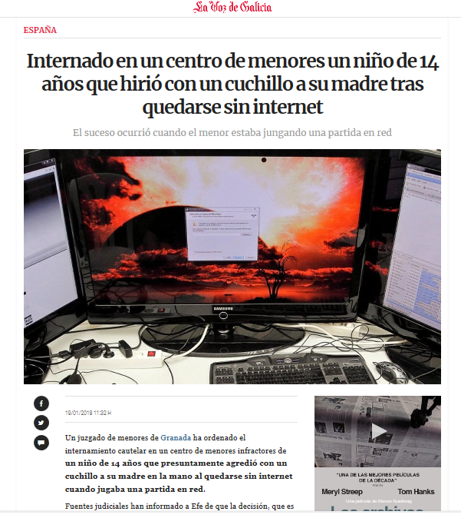
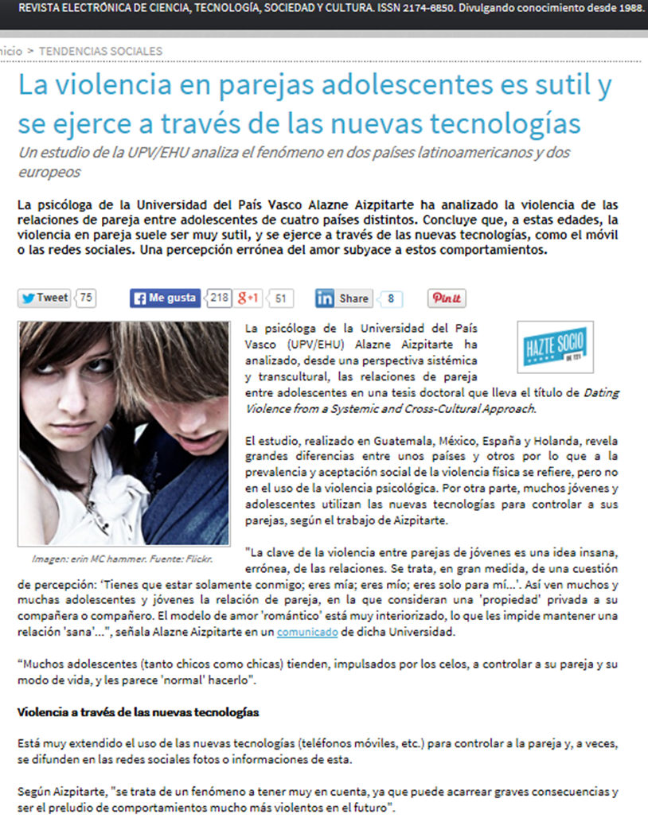

Slide 18
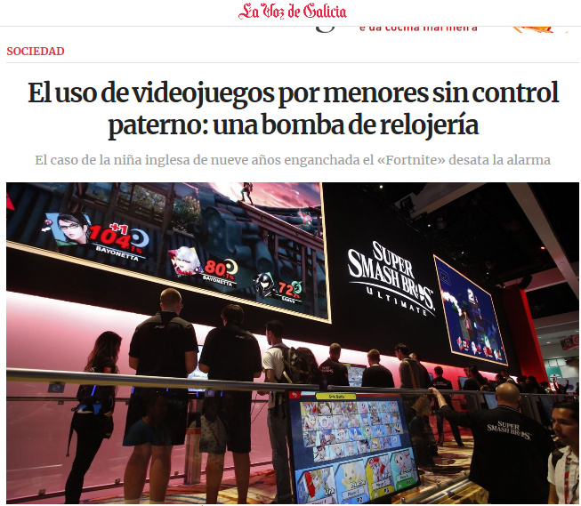
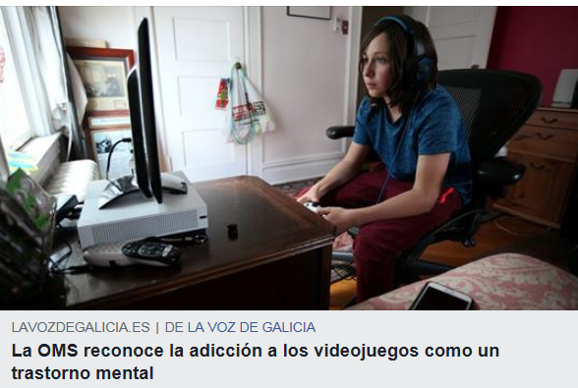

Slide 19
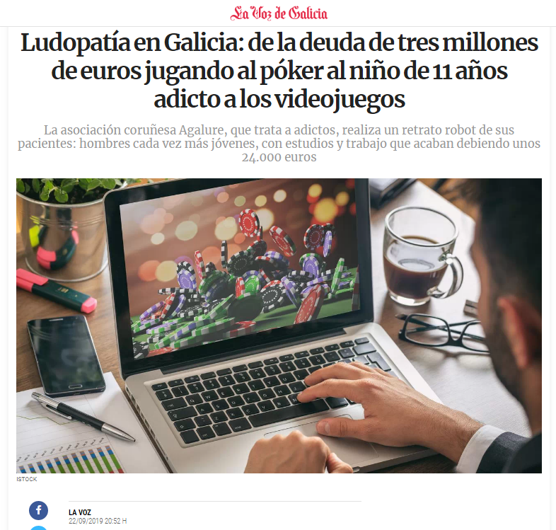
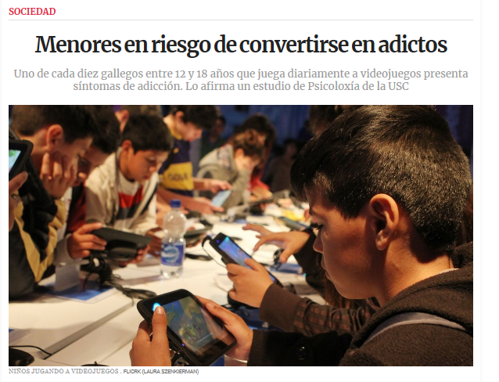
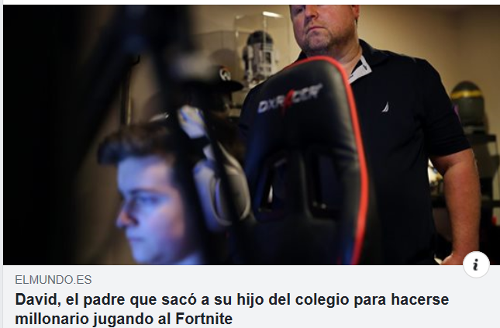

Slide 20
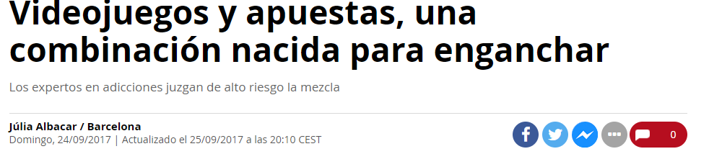
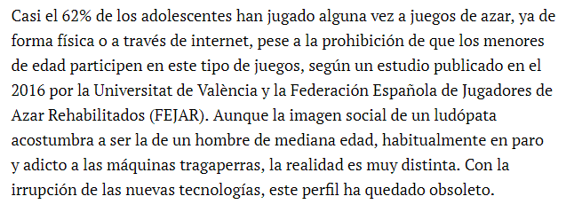
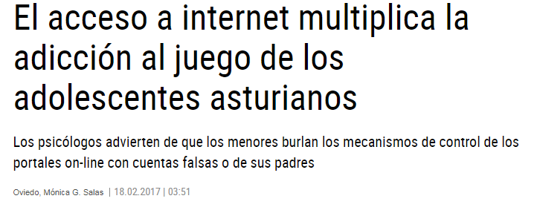

Slide 21



Slide 22



Slide 23




Slide 24



Slide 25




Slide 26




Slide 27





Slide 28



Slide 29


Slide 30
Adolescentes redes sociales

Slide 31
¿Qué son las Redes Sociales?
¿Qué aportan y a quién?
¿Qué os importan las Redes Sociales?
¿Qué implicaciones negativas pueden tener?
¿Se puede prevenir? ¿Cómo?

Slide 32


Slide 33


Slide 34


Slide 35


Slide 36


Slide 37


Slide 38


Slide 39


Slide 40


Slide 41


Slide 42


Slide 43


Slide 44


Slide 45


Slide 46


Slide 47


Slide 48


Slide 49



Slide 50
7 Claves para entender y prevenir
No demonicemos
1
No es cosa de adolescentes
2
3
Tampoco o es una moda
Es algo relativamente nuevo, que evoluciona muy rápido
4
Va a más, porque es un NEGOCIO… y porque GUSTA
5
Esta cambiando muchas cosas en nuestras vidas
6
Se está convirtiendo en un verdadero problema
7

Slide 51

  INTERNET Y LAS REDES SOCIALES NO SON UNA MODA, NI ALGO PASAJERO
EUROSTAT (2018):
  En 2007 el porcentaje de hogares conectados a Internet era del 55%, en 2018 del 86,4%. El 25% ya no tiene teléfono fijo.
  INE (2018)
  En España el 86,1% de la población de 16 a 74 años utilizó Internet en los últimos tres meses, ese porcentaje supera al de usuarios del ordenador.
  El uso de Internet es una práctica mayoritaria en los menores, con un 92,5% de niño y un 93,2% de niñas.
  El 94% de los adolescentes de 15 años tiene móvil.
  2 de cada 3 españoles está registrado en al menos unha rede social
  AIMC (2019)
  En España 7 de cada 10 niños de 7 a 13 años utiliza las redes sociales (80,5% en la población generla).

Slide 52








NO ES EXCLUSIVO DE LOS/AS ADOLESCENTES
Es un fenómeno social absolutamente globalizado y que forma parte del día a día
Nomofobia: abreviatura de la expresión inglesa “no mobile phone phobia”; representa un miedo irracional a estar sin el móvil.
Phubbing: término formado a partir de las palabras «phone» (teléfono) y «snubbing» (desprecio), que consiste en restar atención a quien nos acompaña para prestársela al móvil.
Síndrome de la vibración fantasma, Vamping, Phombies…
Adultescencia... ¿hasta cuando dura la edad del SELFIE?

Slide 53

ES ALGO RELATIVAMENTE NUEVO, QUE EVOLUCIONA DE FORMA VERTIGINOSA
  1993: Internet llega al gran público
  2004: Facebook (2.200 millones de usuarios)
  Youtube: 2005 (1.900 millones)
  2006: Twitter (335 millones)
  2006: Whatsapp (1.500 millones)
  2010: Instagram (1.000 millones de usuarios)
  2011: Snapchat (290 millones)
  TikTok: 2016 (500 millones)
  Google+, Pinterest,, Linkedin, ResearchGate, Social Drive, eDarling, Meetic, Badoo, Two…

Slide 54

VA A MÁS PORQUE TIENE UN FUERTE COMPONENTE ECONÓMICO...
  Industria del videojuego y los juegos on line supera en volumen de facturación al cine y la música juntos
  Publicidad on line, Big Data
  RRSS como Escaparate y Punto de venta
  Magnífica herramienta de MKT: mejorar la imagen de la empresa, llegar a más clientes, aumentar las ventas, las audiencias (Programas de radio y TV; La noche en 24h, No es un día cualquiera (RNE), Estudio Estadio, Tiempo de juego (Cadena COPE), En Xogo (TVG)... La Brujula, La linterna...)
  Del concepto tradicional de “consumidor” al de “Prosumidor” (un cliente que produce y consume al mismo tiempo, con interactividad y participación real “planificada” que funciona)
  ¡¡Cuando no hay producto el producto eres tú!!!

Slide 55


900 millones de webs porno
25% de las descargas
20% de las búsquedas

Slide 56


  ... TAMBIÉN PORQUE GUSTA!!!
  INTERNET Y LAS REDES SOCIALES ENCAJAN CON LO MÁS PROFUNDO DEL SER HUMANO
  Por su...
    Accesibilidad/Universalidad
    Versatilidad y riqueza estimular
    Inmediatez
    Interactividad y simultaneidad
    Control y capacidad de planificación (PROYECTAR LA MEJOR VERSIÓN DE UNO MISMO)
  … por su capacidad de conectar con las NECESIDADES de los individuos

Slide 57


PIRÁMIDE DE MASLOW
SURTIDOR
Emocional
Afectivo
Experiencial

Slide 58
SE ESTÁ CONVIRTIENDO EN UN VERDADERO PROBLEMA
  Uso abusivo, posible adicción, acceso a contenidos peligrosos, sexistas, racistas, conflictos familiares, escolares, menor rendimiento escolar, ciberacoso, violencia filioparental…
  Aislamiento social, deterioro del estilo de vida, sedentarismo, pautas de alimentación y sueño... Ansiedad, depresión, ideación suicida
  Aumento de la ludopatía
  Prácticas de riesgo y nuevas formas de delito (cyberbullying, sexting y sextorsión, grooming)

Slide 59



Sexting
Envío de contenidos de tipo sexual (principalmente fotografías y/o vídeos) producidos generalmente por el propio remitente, por medio de teléfonos móviles. (art. código penal 197)
Grooming
Ciberbullying
Prácticas online de ciertos adultos para ganarse la confianza de un (o una) menor fingiendo empatía, cariño, etc. con fines de satisfacción sexual (art. 183 código penal)
Uso de medios telemáticos (Internet, telefonía móvil, videojuegos) para ejercer el acoso psicológico entre iguales (art. 172 código penal penal)

Slide 60
Uso probemático de INTERNET

Slide 61
¿SE PUEDE HABLAR DE ADICCIÓN A INTERNET, EL MÓVIL O LAS REDES SOCIALES?
La American Psychiatric Association (APA) dice que no se puede hablar (todavía) de “adicción a Internet”
  No se recoge en el DSM-5
  INTERNET GAMING DISORDER (SECCIÓN III)
  No se recoge tampoco en la CIE-11 (Clasificación Internacional de Enfermedades) de la OMS, aunque se ha incorporado la parte vinculada a los videojuegos en 2019)
  GAMBLING DISORDER (APUESTAS) reconocida por la OMS desde 1980
  Se recomienda hablar de USO PROBLEMÁTICO DE INTERNET (PIU) y ya se recoge en la Estrategia Nacional 2017-2024 sobre adicciones
  El problema existe: miles de hogares y familias

Slide 62




ADMINISTRACIÓN E instituciones

Slide 63




Slide 64
Datos galicia
 | 2014 | 2017
Uso abusivo Más de 5h/día A partir de las 12 de la noche | 13,5% 13,6% | 29,4% 22,5%
Discusiones frecuentes en casa | 24,2% | 42,5%
Control parental uso internet y móvil | 48,1% | 27,6%
Ciberbullying Víctima Acosador | 8,9% 6,8% | 9,4% 8,8%
Sexting Activo Pasivo | 4% | 9,2% 23%
Grooming Aceptar a desconocidos en RRSS Quedar con alguien que solo conoces de RRSS | 31,4% 10,7% | 52,7% 17,4%
Apostar dinero en la red | 4,2% | 8,4%

Slide 65

DATOS GALICIA
USO PROBLEMÁTICO
Si bien la OMS no reconoce todavía como tal la Adicción a Internet, se estima que el 16,3% de los adolescentes estarían haciendo un Uso problemático de Internet y las TIC (21,8% en 14-18 años)
Aunque no existe un claro perfil de riesgo…
Es mayor entre las chicas, entre los 14-16 años, núcleos urbanos, centros privados y sobre todo en niños/as cuyos padres no supervisan el uso que hacen de Internet.
Uso Problemático
Uso Saudable

Slide 66


Slide 67

NO ES UN PROBLEMA AISLADO
Consumo Drogas (patrón riesgo) | Uso Problemático Internet
 | Positivo | Negativo
AUDIT (alcohol) | 38,1% | 15,8%
CAST (cannabis) | 7% | 2,9%
CRAFFT (Drogas general) | 39,4% | 13,3%
La Adicción a Internet y el consumo de sustancias están muy relacionadas.
Las tasas de “consumidores de riesgo” se triplican entre los Usuarios Problemáticos de Internet.

Slide 68


INDICIOS DE UNA POSIBLE ADICCIÓN
Mentiras sobre el tiempo de conexión
Intentos fallidos de controlar el uso de Internet, móvil…
Poner en peligro cosas importantes (relaciones, actividades, estudios…)
Uso excesivo y continuado a pesar de conocer los problemas derivados
Perdida de interés por hobbies y actividades previas gratificantes
Euforia o activación anómala cuando se está navegando
Pérdida de control en el tiempo y frecuencia de conexión, pérdida de la noción del tiempo
Uso de Internet/móvil como vía de escape o desahogo y como fuente principal de placer
Preocupación y ansiedad excesiva por no poder conectarse, irritabilidad manifiesta
Tolerancia (necesidad de incrementar la cantidad de tiempo de conexión)
Quejas de terceros por el tiempo empleado en la Red
Pensamientos obsesivos…

Slide 69
sexting

Slide 70
SEXTING (Rial et al. 2019)
SEXTING | %
Sexting Activo “¿Has enviado fotos o vídeos de ti mismo/a de contenido erótico/sexual, por Internet o móvil a otra persona?” | 9,2
Sexting Pasivo “¿Alguno de tus contactos te ha enviado fotos o vídeos de contenido erótico/sexual de chicos/as de tu entorno?” | 23
Coacciones “¿Alguien te ha presionado para que le enviases fotos de ti mismo/a de contenido erótico/sexual?” | 8,1
Intentos de sextorsión “¿Te han chantajeado con publicar o difundir fotos o vídeos tuyos de contenido erótico/sexual en Internet?” | 1,6
Un 8,1% informa además haber sufrido coacciones o presiones para que enviasen fotos o vídeos de sí mismos de contenido erótico/sexual, cifra que asciende al 25% entre los que reconocen haber practicado sexting activo; en otras palabras, 1 de cada 4 adolescentes que enviaron fotos o vídeos de sí mismos de contenido erótico o sexual revela haber sufrido coacciones, tratándose de chicas en el 80% de los casos.

Slide 71


Slide 72
Papel de los padres
La supervisión parental ayuda a reducir las tasas de sexting casi a la mitad
Es fundamental establecer normas y límites

Slide 73
Grooming y contacto con desconocidos

Slide 74
contacto con desconocidos
(Rial et al. 2019)
CONTACTO CON DESCONOCIDOS ON LINE | %
Contacto activo “¿Has contactado con desconocidos a través de Internet, chats, videojuegos on line o redes sociales?” | 39
Contacto pasivo “¿Has aceptado en las redes sociales a alguien que no conocías de nada?” | 52,7
Contacto físico “¿Has quedado en persona con gente que conociste exclusivamente a través de Internet, chats, videojuegos on line o redes sociales?” | 17,4
El 39% de los adolescentes reconoce hacer contactado voluntariamente con desconocidos a través de Internet, chats, videojuegos on line o redes sociales y el 52,7% haber aceptado en las redes sociales a alguien que no conocían previamente; de éstos 1 de cada 3 (17,4% del total) llegaron a quedar físicamente, (más de 20.000 casos) lo cual constituye un caldo de cultivo especialmente preocupante para el Grooming.
Notes:
74

Slide 75
DATOS DE INTERÉS
No hay diferencias pos Sexo
Aumenta con la edad y se dispara entre los 14 y los 16 años
1 de cada 5 adolescentes de entre 14 y 16 años, ha llegado a quedar físicamente con alguien que conoció exclusivamente a través de Internet.
Notes:
75

Slide 76
Papel de los padres
De nuevo la supervisión parental ayuda a reducir las tasas casi a la mitad
Normas y límites

Slide 77

Cerca de 20.000 menores en Galicia tuvieron una cita con alguien que solo conocían a través de la Red
Lo sabes
Por qué lo has hecho?
En que estabas pensando?
Notes:
77

Slide 78
LES COMPENSA:
Análisis coste-beneficio
Expectativas
Premiado/a socialmente
Posible riesgo
Experimentar
Presión grupo
Autoestima
Necesidades afectivas
Lo sabes
¿En que estabas pensando?

Slide 79
ciberbullying

Slide 80

Aun Por Definir con claridad
Comisión Europea
“Hostigamiento verbal o psicológico continuado, llevado a cabo entre menores a través de servicios online o teléfonos móviles"
“… no existe una definición única de Ciberbullying acordada internacionalmente, por lo que se recomienda llegar a un acuerdo para poder crear uha definición oficial”
“…posibilitaría un mejor entendimiento del fenómeno entre todos los estados miembros y ayudaría a compartir buenas prácticas y recomendaciones”

Slide 81
No está tan claro…
¿Que es el Ciberbullying ?
CONDUCTAS: Agresiones, amenazas, insultos, burlas, humillaciones, exclusión…
¿En que consiste?
Entre menores
Escenarios virtuales
¿Cuando se puede hablar de Ciberbullying?
Persistencia en el tiempo, reiteración???
Intencional??
¿Cuál es su prevalencia actual?
Injustificado???
Desequilibrio poder???
¿Cuáles son sus particularidades?
Afectación, consecuencias???
Particularidades:
Universal y accesible
“Anónimo” y difícil de perseguir y controlar
Planificable
Efecto multiplicador
24x7 (no hay escape)
No empático
Invencibilidad online
Dilución de responsabilidad
Sútil y ¿”disculpable”?
Psicológico (+dañino)
¿Cómo detectarlo?
¿Cómo prevenirlo?

Slide 82



Particularidades
Desconoñecemento de que o ciberacoso é un delito penal: empodera ao agresor/a e desprotexe á vítima
Agresores: Sentimento de invencibilidade online e poder sobre a vítima
Invasión sen límite temporal: acceso 24h á vítima (conectividade permanente aos dispositivos móviles)
Aqueles lugares que o rapaz/rapaza consideraría máis seguros (como o fogar ou a súa habitación) pasan a ser lugares onde tamén pode ser vítima
Difícil escape: Internet é o medio no que socializan e interactúan cos pares.

Slide 83

Particularidades
Escalada de conflicto: inmediatez das comunicacións, actos impulsivos
A distancia física debilita as restriccións sociais da agresión e limita a percepción do dano (empatía)
Os efectos da ciberagresión poden manterse ― moi difícil retirar os contidos, o cal mantén e prolonga as consecuencias
Maior afectación das víctimas (Kowalski & Limber, 2013)
Maior dificultade de detectar, abordar e tratar o problema

Slide 84



Slide 85
Prevalencia
OBSERVATORIO ESTATAL DE LA CONVIVENCIA ESCOLAR (MINISTERIO DE EDUCACIÓN, 2010)
  El 2% de la población escolar sufre Ciberacoso. Observatorio Muerto!
EU KIDS ONLINE (2011)
  Un 6% de los menores europeos de entre 6 y 9 años recibió mensajes molestos u ofensivos a través de Internet en los últimos 12 meses
VALEDOR DO POBO DE GALICIA-USC (2014)
  Un 8,9% de los estudiantes de ESO en Galicia se sintió amenazado, acosado o humillado a través de Internet en los últimos 12 meses; un 6,8% amenazó, acosó o humilló a otros a través de Internet
SAVE THE CHILDREN (2016)
  Un 6,9% de los estudiantes españoles de ESO se considera víctima de ciberacoso
NET CHILDREN GO MOBILE 2016 (COMISIÓN EUROPEA)
  El 12% de niños/as de entre 9 y16 años fue víctima de ciberacoso
ESTRATEXIA GALEGA DE CONVIVENCIA ESCOLAR: IMFORME DE DIAGNOSE (2016)
  El 5,7% de los escolares fue amenazado o insultado a través de las TIC
  Observatorio Galego da Convivencia escolar: Observatorio Muerto!
OCDE (Informe Pisa 2016): Un 14% de los escolares españoles sufre acoso; en Galicia el 17,4%OMS (2016): Un 7% de los adolescentes españoles fueron acosados a través de la Red
Zych, Ortega y Marín (2016): Revisión de estudios en España
  Caos de Cifras de Acoso :desde un 5% a un a78%; idem Ciberacoso: entre un 6,5% y un 72%
USC (2017):
  El 9,4% refiere ser víctima de ciberacoso y 8,8% ciberagresores
  Aproximadamente 4 de cada 10 víctimas son también agresores
  Más el 80% de los acosados en la Red son también acosados fuera de ella (Olweus & Limber, 2018)
UNESCO (2019)
  En el mundo 1 de cada 3 escolares sufre alguna forma de acoso o ciberacoso
USC (2019): Estamos ya en un 40% de victimas de acoso y 15% de ciberacoso (Calamarro y cols. 2019)

Slide 86

Prevalencia
¿La punta del iceberg?

Slide 87
Datos de galicia (USC, 2018; 12-17 años)
CIBERBULLYING | %
Víctimas ciberacoso Víctimas puras Víctimas agresoras (bully-victims) | 9,4 5,2% 4,3 (45%)
Autores ciberacoso | 8,8
Un 9,4% de los adolescentes gallegos de 12 a 17 años sufre ciberacoso y un 8,8% lo ejerce, es vivenciado bajo ambos roles más frecuentemente de lo que pudiéramos pensar (Casi la mitad de los acosados en la Red son también acosadores (el 45%).
Por lo tanto… no sólo debemos preguntarnos si mi hijo/a puede estar sufriendo acoso en la Red, sino también si puede estar acosando a otros/as.
Notes:
87

Slide 88
La relación entre ACOSO OFF-LINE y ACOSO ON LINE ha sido muy poco estudiada
Los datos dicen que es muy frecuente que un menor que está siendo acosado en la Red también lo esté siendo cara a cara (en el 80% de los casos). Es menos frecuente el fenómeno inverso. El hecho de ser insultado, amenazado… en la Red es un hecho revelador, un indicador preocupante en la mayor parte dos casos.
Aun así en 1 de cada 4 casos los que sufren acoso cara a cara siguen sufrIéndolo en Internet, … no termina en el centro escolar.
ACOSO-CIBERACOSO
Acosados cara a cara que también son acosados en la Red | 26,4%
Ciberacosados que también son acosados cara a cara | 80,3%
Notes:
88

Slide 89
En la Red agreden tanto a ellos como ellas, no hay diferencias significativas por sexo.
El Ciberbullying “no desaparece con la edad”,
¡¡ No es cosa de crios!
Notes:
89

Slide 90
El Ciberbullying no es un hecho aislado.
Las conductas de riesgo en la Red son mucho más frecuentes entre los implicados en el ciberacoso, ¡tambiénen el caso de las víctimas!
EL MAL USO DE LA RED ES UN CLARO FACTOR DE RIESGO

Slide 91
CHICAS
VIDEOJUEGOS VIOLENTOS
12-13 AÑOS
Jugar a videojuegos violentos (tipo GTA o CALL OF DUTY) implica tasas de ciberacoso significativamente mayores, especialmente en el caso de las chicas y de lo más pequeños
Notes:
91

Slide 92
¡ LOS PADRES PODEMOS HACER MÁS !
¿Llevas el móvil a clase?
¿Te sueles conectar a partir de las 12 de la noche?

Slide 93

¿Como detectaRlo?
SEÑALES DE ALERTA (VÍCTIMAS)
Estado de ansiedad, nerviosismo, inquietud, miedo (no sólo a ir al colegio sino a quedar solo en casa) Crisis de angustia “espontáneas” (posibles amenazas o chantajes) Síntomas psicosomáticos: quejas, cefaleas, dolores abdominales, sin causa orgánica Síntomas depresivos: tristeza, apatía, fatiga, pensamientos suicidas… Baja autoestima, comentarios autodespectivos o culpabilizantes Cambios repentinos de humor, irritabilidad, emocionoalidad fluctuante, ausencia, fugas…incluso signos inusuais de comportamiento agresivos… Cambios conductuales repentinos, dejar de usar el ordenador, la tablet o el móvil, pérdida de apetito, Poco interés por actividades lúdicas y/o abandono de actividades extraescolares previas Trastornos del sueño: terrores nocturnos, pesadillas, insomnio (de conciliación o de mantenimiento) Bajo rendimiento escolar: incapaz de atender, estado de alerta constante Aislamiento: pérdida de amigos/as, rehuye participar en actividades grupales, menor comunicación…

Slide 94

SEÑALES DE ALERTA (AGRESORES)
Actitudes agresivas Círculo de amigos agresivos Escasa empatía: incapacidad de ponerse en el lugar del otro, de reconocer el sufrimiento ajeno y frenarlo Escasa tolerancia a la frustración, incapacidad de encajar críticas o castigos y de asumir las consecuencias de sus actos Escasa capacidad de introspección y arrepentimiento, tendencia a minimizar o banalizar la agresión, obviando las repercusiones en la víctima Baja autoestima Baja asertividad Déficit de habilidades de resolución de conflictos Tendencia a justificar la violencia, especialmente la indirecta Tendencia a justificar situaciones de ciberacoso protagonizadas por otros
Cambios: Costumbres, Casa, Clase, Cuerpo …
LAS TRES “A”

Slide 95

¿Como prevENIR?
PROGRAMAS GENERALISTAS (BULLYING)
Método KIVA (cambiar las normas del grupo)
Programa TEI (Tutorías entre iguales)
PROGRAMAS ESPECÍFICOS (CIBERBULLYING)
Programa ConRed (Del Rey, Casas e Ortega, 2012)
Basado na Teoría do Comportamento Social Normativo, asume o comportamento e as accións están fortemente relacionados con aquilo que se percibe como socialmente aceptado, como normal ou «legal».
Cyberprogram 2.0 (Garaigordobil e Martínez–Valderrey, 2015)
19 sesións de 1 hora de duración durante o curso escolar
Obxetivo: previr e /ou intervir en situacións de acoso presencial ou electrónico
Son muy pocos los programas dirigidos específicamente a prevenir o reducir el ciberbullying que hayan sido validados

Slide 96


Slide 97


Slide 98


Slide 99


Slide 100

Las Habilidades de Comunicación, la Asertividad o las Habilidades de Resolución de Conflictos están en la base de muchos casos de ciberacoso:
Los ciberacosares son los que presentan menos asertividad capacidad de resolución de conflictos
Las víctimas y las Bully-victims son las que tienen más afectadas las habilidades de comunicación

Slide 101

La autoestima se ve también claramente afectada en el ciberacoso, especialmente en el caso de las Bully-Victims, lo cual les convierte en un perfil especialmente “sensible”

Slide 102



BULLYING
CIBERBULLYING

Slide 103


BULLYING
CIBERBULLYING

Slide 104
Adicción a los videojuegos Gaming

Slide 105







¿A qué juegan LOS ADOLESCENTES?

Slide 106
GTA v. Videojuego de acción – aventura (17/09/2013)
Más vendido de la historia en 24h:
11.2 millones de unidades en primeras 24h
815.7 millones de dólares en un sólo día
Finales de 2013:
Más de 29 millones de copias
Actualmente:
Aprox. 80 millones copias
(5º más vendido de la historia)
Jugar a videojuegos tipo GTA o CALL OF DUTY implica tasas de acoso y ciberacoso significativamente mayores, especialmente en el caso de los más pequeños (12-13 años)

Slide 107




Reconocido como Industria cultural desde 2009 por el Parlamento español
(AEVI, 2019)

Slide 108





Perfil de los gamers
(AEVI, 2019)
Los españoles dedican una media de 6,2 horas/semana a videojuegos.
El 77,4% de los que juegan a videojuegos lo hacen al menos semanalmente.

Slide 109





Videojuegos más vendidos 2018
1
FIFA 19
5
GOD OF WAR
8
ASSASSIN’S CREED ODYSSEY
ELECTRONIC ARTS (PEGI 3)
SONY INTERACTIVE ENTERTAINMENT (PEGI 18)
2
RED DEAD REDEMPTION 2
UBISOFT (PEGI 18)
6
FAR CRY 5
9
NBA 2K19
ROCKSTAR GAMES (PEGI 18)
UBISOFT (PEGI 18)
2K SPORTS (PEGI 3)
3
SPIDER-MAN
SONY INTERACTIVE ENTERTAINMENT (PEGI 18)
7
SUPER SMASH BROS. ULTIMATE
10
POKÉMON:
LET’S GO, PIKACHU!
4
CALL OF DUTY: BLACK OPS 4
NINTENDO (PEGI 12)
NINTENDO (PEGI 7)
ACTIVISION BLIZZARD (PEGI 18)
6 de los 10 videojuegos tienen contenido no recomendado para menores de 18 años
Notes:
NOTA DE INTERÉS: EN ABRIL DE 2019, LOS VIDEOJUEGOS MÁS VENDIDOS FUERON:
1) DAYS GONE (juego de zombis de disparos, PEGI 18)
2) FIFA 19
3) GTA V (ha vuelto al top 3 cuando salió a la venta hace 6 años en 2013, PEGI 18) ←
4) Mortal Kombat 11 (de lucha muy sangriento, PEGI 18)
5) Sekiro: Shadows Die Twice (de samuráis, sangriento, PEGI 18)
6) Yoshi’s Crafted World (PEGI 3)
7) Super Mario Bros (PEGI 3)
8) Call of Duty: Black Ops 4 (PEGI 18)
9) Red Dead Redemption 2 (se mantiene en el top)
10) Dragon Ball Heroes (PEGI 12)
Link: http://www.aevi.org.es/la-industria-del-videojuego/los-videojuegos-mas-vendidos/2019/4/

Slide 110




Red dead redemption 2
Esencialmente,un GTA de vaqueros
Violencia extrema, contenido sexual explícito, permite secuestrar y torturar a cualquier persona. Libertad al extremo.
Contenidos xenófobos (feministas, negros..)
Se ha mantenido en el Top 10 de ventas y es uno de los videojuegos mejor valorados de la historia.
Sus vídeos acumulan millones de visitas en Youtube, Twitch, etc.

Slide 111




Red dead redemption 2
Notes:
(noticia) Players Are Excited to Attack and Kill Feminists in the Game https://www.vice.com/en_us/article/ev3gmm/red-dead-redemption-2-players-are-excited-to-attack-and-kill-feminists-in-the-game
Jugadores emocionados por atacar y matar feministas en el juego. Rockstar Games incluyó una representación histórica precisa de mujeres luchando por su derecho al voto, y los jugadores están haciendo lo peor.
VÍDEOS:
https://www.youtube.com/watch?v=MPYAM9AfRHo – Dando una paliza a la molesta feminista (2 millones de visitas)
https://www.youtube.com/watch?v=mZ7RicfseRU – Echando a la molesta feminista al cocodrilo (2 millones de visitas)
https://www.youtube.com/watch?v=fz5xvdezyv0 – Matando brutalmente a una sufragista sin motivo (7 mil visitas)
https://www.youtube.com/watch?v=oTcwl232id8 - ¿Qué pasa si llevas un hombre negro al Ku Kux Klan? (8 millones de visitas)

Slide 112


Slide 113
“Free to Play-Pay to Win”
Videojuegos que se pueden descargar y jugar sin necesidad de pagar, convirtiendo a los Smartphone en pequeñas consolas
F2P-P2W
SUPERCELL: empresa finlandesa que con sólo tres juegos en el mercado y una plantilla de 150 trabajadores consiguió 1.500 millones de euros de ingresos el año pasado. Al menos 100 millones de personas juegan al día a alguno de sus juegos. Clash Royale: más de 1.000 millones de facturación año.
Se ha extendido a muchos otros videojuegos como Dragon Ball, Fifa, Call of Duty…
Suponen ya un negocio de más de 20.000 millones de euros
Por iniciativa de paises como Bélgica se está intentando cambiar la legislación europea
CLAVES DEL ÉXITO:
Partidas breves, aprox. 3-4min
“Jugabilidad” sencilla y muy atractiva, en línea y en tiempo real, no juegas contra el móvil, sino con otro amigo.
Fomenta la competitividad, sistema de clasificación basado en ganar “Coronas” que permite escalar posiciones y divisiones en función del ratio de victorias/derrotas.
juego en línea con otros y posibilidad de crear “Clanes” con los amigos o gente que conocen a través del juego, chatear con estos, comparar sus posiciones en el ranking, llevar a cabo batallas amistosas o presumir de sus colecciones de cartas.
Notes:
113

Slide 114


A través de las victorias el jugador recibe cofres donde obtiene oro y cartas, que sirven para mejorar y aumentar las tropas disponibles.
El coleccionismo de esas cartas, resulta ser el verdadero filón de su rentabilidad y su adicción.
Miles de impedimentos para el progreso del jugador al menos que tire de monedero: “cofres recompensa” (LOOT-BOX) con cartas con las que crear una baraja competitiva para ser capaces de ganar. Limitados y tiempos de espera muy restrictivos para su desbloqueo (de 4h los comunes a 24h los más exclusivos).
Esperar o pagar para seguir avanzando: comprar GEMAS, la verdadera divisa del juego. Con ellas puedes acelerar los tiempos y comprar cofres con las mejores cartas .
Por azar y una paciencia infinita también se pueden conseguir buenas cartas, que se van renovando cada pocos meses, cada vez más exclusivas “épicas-legendarias” y que marcan la diferencia entre ganar o perder.
Notes:
114

Slide 115










FORTNITE “Ese híbrido entre Los Juegos del Hambre y Minecraft”
Fortnite es un videojuego del año 2017, desarrollado por la empresa Epic Games
Los modos de juego publicados incluyen:
Fortnite Salvar el mundo: Un juego de jugador contra entorno
Fortnite Modo creativo: El jugador puede construir su propia isla
Fortnite Battle Royale: Hasta cien jugadores luchan en una isla, en espacios cada vez más pequeños (debido a la tormenta), para ser la última persona en pie
Lanzados como TÍTULOS GRATUITOS COMPATIBLES CON MICROTRANSACCIONES, están disponibles para Windows, macOS, PlayStation 4, Xbox One, para Nintendo Switch y para dispositivos
iOS o Android
Se MONETIZAN mediante el uso de V-Bucks, (la moneda del juego). Se pueden usar para comprar artículos cosméticos como modelos de personajes o similares, o también se puede usar para comprar el pase de batalla, una progresión escalonada de recompensas de personalización para ganar experiencia y completar ciertos objetivos durante el juego, en el curso de una temporada de Battle Royale
Notes:
115

Slide 116







FORTNITE en cifras:
250 millones de usuarios registrados hasta marzo de 2019
Se estima que Epic Games ha ingresado unos 4.000 millones de dólares por Fortnite desde su lanzamiento
Forbes informó que las ventas generaron 203 millones de dólares solo en el mes de mayo de 2019
La compañía fue valorada en 15.000 millones de dólares, superando al producto interior bruto (PIB) de Jamaica
Se estima que un jugador de Fornite da a Epic Games en torno a 100 dólares al año. Para comparar, Facebook el ingreso anual por usuario es de 19 dólares
Fortnite fue el séptimo juego con más ingresos de todo el mundo en consolas, un ranking liderado por el FIFA 20
Grandes inversiones en publicidad
30 millones de dólares en premios “Copa Mundial de Fortnite”
Patrocinio de “youtubers”
SERVIDORES GRATUITOS
“Fenómeno cultural en línea”
Los niños de entre diez y doce años consumen vídeos en Internet dedicados a videojuegos
Netflix: "Competimos con (y perdemos contra) Fortnite más que HBO“
Torneo de ElRubius con 100 “INFLUENCERS”, audiencia de un millón de usuarios conectados al mismo tiempo
Notes:
116

Slide 117

El free to play permite jugar, pero incita constantemente a consumir y comprar:
accesorios estéticos, como los bailes, picos o skins, seduce a los jugadores
Una madre galesa denunció que su hijo de 10 años la dejó en la ruina después de gastar más de 1.000 euros en Fortnite, vaciando por completo su cuenta bancaria sin saber que se trataba de "dinero real"
"Soy una madre soltera y ahora debo sobrevivir cinco días sin dinero“
"Esto me da miedo".
"Mi hijo no entendía lo que estaba haciendo porque sólo tiene 10 años"

Slide 118

UNA “NUEVA” RED SOCIAL
CHAT DE VOZ
El objetivo compartido de sobrevivir en la batalla real: estrategias de juego
el diálogo (entre amigos o desconocidos) no es solo sobre el juego, sino sobre todo tipo de asuntos cotidianos
CALDO DE CULTIVO PARA EL GROOMING
FASE DE AMISTAD
FASE DE RELACIÓN
COMPONENTE SEXUAL
SENSACIÓN DE ANONIMATO E IMPUNIDAD QUE SE SIENTE AL USAR INTERNET
“PESCADOR”: Busca activamente el contacto con menores para obtener material (pornografía infantil)

Slide 119
DATOS USC (2019)
Estudio realizado sobre una muestra de 4.000 adolescentes de entre 12 y 18 años de toda Galicia
% de jugadores
El 48,7% juega habitualmente a videojuegos (el 20,2% alguna vez a la semana y el 28,5% todos los días)
Aunque no es exclusivo de los chicos, ellos juegan mucho más que ellas (76,3% frente al 18,2%). Más de la mitad de los escolares de 12-13 años juegan habitualmente a videojuegos (el 82,6% en el caso de los niños. A esas edades es cuando se asientan valores y estereotipos).
Por termino medio cada adolescente gallego dedica 5 horas y media a la semana a los videojuegos, aunque un 6% le dedica más de 21 horas y hay incluso quien llega a dedicarle más de 50 horas (el 1%).
Notes:
119

Slide 120
El ranking de videojuegos de mayor aceptación entre los adolescentes estaría encabezado claramente por el FORTNITE, aunque existen importantes diferencia por Género
Notes:
120

Slide 121
Las preferencias de chicas y chicos requieren un análisis particular
Notes:
121

Slide 122

GLOBAL
12-14 anos

Slide 123


ESTIMACIÓN PREVALENCIA ADICCIÓN A VIDEOJUEGOS
GASA – Escala de Adicción a Videojuegos para Adolescentes
El 14,5% de los adolescentes estaría haciendo un uso problemático de los videojuegos y un 3,7% adicional presentaría síntomas de adicción. Estos porcentajes ascenderían al 38,9% y al 12,6% entre los que juegan todos los días (¡Más del 50%!).
El 63,3% de los chicos incumplen el PEGI!!
El porcentaje de adolescentes adictos a videojuegos es significativamente mayor entre los chicos (5,6%) que entre las chicas (1.1%) y entre los 14 y los 16 años (4,7%). Entre los varones de 14 a 16 años el porcentaje de posibles adictos asciende a un alarmante 8%.
Algunos videojuegos destacarían especialmente por su potencial adictivo. El FORNITE encabezaría ese ranking.
Notes:
123

Slide 124



Slide 125

Rutina, estilo de vida…posible ADICCIÓN
No es una cuestión de censura…
Contenidos inapropiados
Normalización
de Modelos de relación poco adecuados
Violencia, xenofobia…
Construcción de la
propia identidad
Papel de la mujer, actitudes sexistas
Educación, socialización…
Notes:
125

Slide 126
Adicción a videojuegos: signos y síntomas

Slide 127

Internet Gaming Disorder
SIGNOS o SÍNTOMAS
Cambios bruscos en el estado de ánimo: de la euforia a la apatía
Ansiedad, preocupación por jugar, los videojuegos pasan a ser la actividad dominante en la vida diaria
Síndrome de abstinencia (cuando se le impide jugar, irritabilidad, aparición de comportamientos agresivos no habituales…)
Uso excesivo continuado a pesar de saber que le genera problemas
Tolerancia, necesita cada vez cantidades mayores de tiempo de juego
Intentos fracasados de controlar la participación en juegos de Internet
Pérdida de interés por otros hobbies o aficiones
Descuido o pérdida de relaciones significativas o oportunidades debido al juego
Uso de los juegos para escapar o aliviar un humor negativo (sentimientos de desesperanza, culpa o ansiedad)
Mentiras respecto a la cantidad de tiempo que echa jugando
Cambios en los gastos
(1) FRECUENCIA, (2) INTENSIDAD, (3) Interferencia en la vida diaria

Slide 128
Juego (online Y PRESENCIAL)
Gambling

Slide 129





Slide 130



Slide 131




Slide 132



Slide 133




Slide 134



Slide 135







Slide 136



Slide 137


Slide 138


Slide 139
Modelo eco
EXPECTATIVAS
COSTE
OPORTUNIDAD

Slide 140



ESTUDIO SOBRE
MENORES Y JUEGO
EN LA COMUNIDAD GALLEGA
Julio 2019
Este trabajo se enmarca dentro de un proyecto de investigación financiado por el Plan Nacional sobre Drogas (Ref. 2018/008).
Investigador Principal: Prof. Dr. Antonio Rial Boubeta

Slide 141
ANTECEDENTES
El aumento y casi normalización del juego y las apuestas entre menores está suscitando una enorme preocupación social, tanto en nuestro país como en el conjunto de la Unión Europea. Más allá de tratarse de una conducta ilícita entre dicho colectivo, algunos estudios alertan de que las tasas de prevalencia del juego patológico son mayores en adolescentes que en adultos y que asistimos a un vertiginoso tránsito de simples jugadores ocasionales al desarrollo de una verdadera adicción (Chóliz, Marcos y Lázaro, 2018; González, Fernández, Weidberg, Martínez y Secades, 2017). En España se estima que entre el 0,3 y 0,9% de la población es jugadora patológica (Dirección General de Ordenación del Juego, 2015), mientras que en el caso de los adolescentes una revisión reciente situaría esa tasa por encima del 4% (Calado, Alexandre y Griffiths, 2016). Por otra parte, aunque no llegue a desarrollarse un trastorno, la participación en juegos de azar es una práctica que puede interferir en la vida diaria, mermar el rendimiento académico y favorecer la aparición de otras conductas igualmente problemáticas, como son el consumo de alcohol y otras drogas (Míguez y Becoña, 2015; Rial et al. 2019) o, incluso, verse reflejado en importantes problemas de convivencia familiar.
Los menores constituyen un segmento poblacional especialmente vulnerable y merecedor de toda atención a la hora de desarrollar planes de prevención, especialmente en lo que se refiere a las Adicciones Comportamentales, tal y como se insiste en la propia Estrategia Nacional sobre Adiciones 2017-2024. A pesar de la relevancia del tema y de la existencia de diferentes observatorios del juego, tanto públicos como privados, resulta paradójico comprobar la escasez de datos empíricos fiables que informen, con muestras grandes e instrumentos validados internacionalmente, tanto del volumen de menores que juegan/apuestan en nuestro país (frecuencia, formatos, vías, motivos…), como de la prevalencia de juego problemático y/o patológico. En un momento en el que tanto a nivel estatal como autonómico está teniendo lugar un intenso debate social por la elaboración de un nuevo marco normativo, este trabajo se plantea con el OBJETIVO de aportar nuevos datos empíricos al respecto, a partir de una muestra lo más amplia y representativa posible de menores y con toda la neutralidad y el rigor que la coyuntura actual requiere.

Slide 142
METODOLOGÍA
DISEÑO Y PARTICIPANTES
Muestreo bietápico: por conglomerados para la selección de las unidades de primer nivel (centros escolares) e intencionado para la selección de las unidades de segundo nivel (estudiantes)
Accedieron a participar en el estudio 57 centros de la Comunidad Autónoma de Galicia, de ESO, Bachillerato y Formación Profesional, públicos y concertados.
Tamaño de la muestra: 9.059 adolescentes de entre 12 y 17 años (Media = 14,59; D.T. = 1,48), por tanto todos menores de edad.
Distribución por sexo: 50,2% eran mujeres y 49,8% varones
INSTRUMENTO
Cuestionario ad hoc compuesto por dos bloques:
  Bloque I: Preguntas de elaboración propia acerca de la frecuencia, tipo de apuestas o juego de azar, vías de acceso, motivaciones y expectativas, cantidades apostadas, atribución de probabilidades, conocimiento acerca de la legalidad, conocimiento por parte de los progenitores…, así como diferentes preguntas extraídas de la última edición del ESTUDES.
  Bloque II: Instrumento de cribado. Brief Adolescent Gambling Screen [BAGS] (Stinchfield et al., 2017).
PROCEDIMIENTO
Durante el primer semestre de 2019 se recogieron datos en 57 centros educativos de las cuatro provincias gallegas. Las/os participantes fueron debidamente informadas/os del objetivo del estudio, así como la voluntariedad de su participación. Se garantizó la confidencialidad y anonimato de sus respuestas. El tiempo de cumplimentación del cuestionario no superaba los 15 minutos. Se contó con la colaboración tanto de la dirección de los centros, como de las respectivas asociaciones de madres y padres (AMPAs).

Slide 143
RESULTADOS GLOBALES
Casi 1 de cada 4 menores (24%) reconoce haber apostado dinero alguna vez en su vida en algún tipo de juego de azar. El 8,1% reconoce haber apostado en el transcurso del último mes, lo cual revela que, a pesar de ser ilegal y de tener importantes consecuencias para la salud mental y para la convivencia, estamos ante una práctica relativamente habitual para cerca de 10.000 menores en Galicia.
El 22,6% apostó de forma presencial (en bares, locales de apuestas, etc.) y el 7,1% a través de Internet. Apuestan el triple de menores de manera presencial que online. De hecho el 82,7% de los que apuestan a través de la Red también lo hace de manera presencial.

Slide 144
GÉNERO
EDAD
En el caso de los chicos las cifras son considerablemente mayores (35%, 32,7 y 13,7%). Se puede decir que 1 de cada 3 chicos de entre 12 a 17 años apostó alguna vez en su vida en juegos de azar (el 14% en el último mes).
El porcentaje de menores que apuestan aumenta considerablemente con la edad. Aunque a los 12-13 años ya apostó alguna vez casi el 14%; la cifra supera el 35% entre los 16 y los 17.
Si combinamos Género y Edad, encontramos que más de la mitad de los varones de 16-17 años (52,3%) ha apostado alguna vez en su vida (el 23,8% en el último mes).

Slide 145
¿Sabías que no es legal?
¿Lo saben tus padres?
La inmensa mayoría de menores que apuestan (el 85,4%) lo hacen sabiendo que no es legal a su edad.
Más de la mitad de las y los progenitores cuyas/os hijas/os menores apuestan lo saben (61%).

Slide 146
JUEGO PRESENCIAL
Tipos de apuestas más comunes
Lugares donde apuestan
¿Te pidieron el DNI?
Las máquinas de apuestas deportivas en bares y cafeterías constituyen el principal atractivo para las y los adolescentes; al menos 2 de cada 3 juegan por esta vía.
En 4 de cada 5 casos al menor no se le pidió el DNI.

Slide 147
JUEGO ONLINE
Tipos de apuestas más comunes
Medios a través de los que apuestan
Medios a través de los que pagan
Las apuestas deportivas vía Web o aplicaciones móviles presentan un mayor atractivo que el resto de formatos.
Cuentas tipo PayPal o Skrill, junto a las tarjetas prepago tipo Paysafecard constituyen los medios de pago más habituales.

Slide 148
INFORMACIÓN ADICIONAL
Con quién apuestan
Motivos por los que apuestan
Cuánto suelen gastar al mes
Juegan fundamentalmente con amigos/as, para conseguir dinero y para divertirse. Las cantidades jugadas son, por lo general, reducidas (el 82% menos de 10€ y sólo el 2.3% más de 50€/mes)

Slide 149
INFORMACIÓN ADICIONAL
¿Cuántas veces has ganado dinero apostando?
¿Crees que es fácil ganar dinero con el juego?
¿Cómo te informas del juego?
La expectativa de ganar dinero con las apuestas es manifiesta, así como la tendencia a magnificar las ganancias y minimizar las pérdidas. 1 de cada 3 está convencido de que se puede ganar dinero relativamente fácil y rápido!
Los amigos, la publicidad y la misma calle son los principales medios de difusión del juego, lo que revela la implantación que hoy en día tiene en la sociedad.

Slide 150
ESTIMACIÓN DE LA ADICCIÓN AL JUEGO
Se aplicó un instrumento de screening específico validado a nivel internacional:
BAGS – BRIEF ADOLESCENT GAMBLING SCREEN (Stinchfield et al., 2017).
Un 2% de la muestra podría estar teniendo ya problemas con el juego: el 1,4% serían Usuarios Problemáticos (con una alta probabilidad de desarrollar un trastorno del juego en el futuro) y un 0,6% adicional presentaría ya evidencias de una ludopatía. El porcentaje en el caso de los chicos de entre 14 y 15 años se situaría en el 3,6% y en el 4,8% entre los de 16-17.
Si las cifras las referimos únicamente a quienes apostaron alguna vez en su vida, la tasa asciende al 8% (5,6% de juego problemático y 2,4% de juego patológico). Esto es, casi 1 de cada 10 adolescentes que apuestan podría estar teniendo ya problemas con el juego, lo que coincide con lo advertido por los expertos internacionales.

Slide 151
ALGUNOS AYUNTAMIENTOS
AYUNTAMIENTO Z
(n=1.121)
AYUNTAMIENTO X (n=3.814)
AYUNTAMIENTO Y
(n=1.538)

Slide 152
CONCLUSIONES
Este estudio ha permitido comprobar que, lejos de cualquier tipo de demagogia o ideología, es un hecho que los menores apuestan. En la comunidad Autónoma de Galicia, a falta de que las autoridades autonómicas pongan definitivamente en marcha un Observatorio del Juego con las garantías y estándares científico-técnicos requeridos, el presente trabajo (llevado a cabo con una muestra de 9.000 adolescentes), ha permitido constatar que casi 1 de cada 4 menores reconoce haber apostado dinero alguna vez en su vida y alrededor de un 8,1% lo hace en la actualidad, lo que equivaldría a alrededor de 10.000 menores. La inmensa mayoría (casi el 90%) lo hacen sabiendo que no es legal y en el 61% de los casos su padres lo saben. En cuanto a las modalidades de juego más habituales, las máquinas de apuestas deportivas de bares y cafeterías constituyen el principal atractivo para los adolescentes, y en casi el 80% de los casos ni siquiera se les pide el DNI. Con relación al impacto a nivel de una posible ludopatía, casi 1 de cada 10 menores que apuestan podría estar teniendo ya problemas con el juego (el 2% de toda la población de adolescentes: más de 2.000 menores).
Estos resultados refuerzan la necesidad de abordar específicamente la participación en juegos de azar y apuestas de los menores de edad (tal y como se recoge en la Estrategia Nacional sobre Adicciones 2017-2024), como un caldo de cultivo realmente preocupante y que parecer ir a más. Un análisis más profundo de la accesibilidad, las motivaciones y expectativas o el control parental deben llevar al desarrollo de una prevención realmente integral y, sobre todo, eficaz.

Slide 153


Slide 154

El papel de los Padres
Llevas el móvil a clase…
Te sueles conectar a partir de las 12 de la noche…
"Minors and online gambling: prevalence and related variables”
Patricia Gómez; Sandra Feijóo; Teresa Braña; Jesús Varela; Antonio Rial
University of Santiago de Compostela

Slide 155
“Free to Play-Pay to Win”
Papel do deporte
Notes:
155

Slide 156
Juego patológico: signos y síntomas

Slide 157

Signos y síntomas
Signos conductuales/comportamentales
La persona:
▪ Deja de hacer las cosas con las que disfrutaba anteriormente.
▪ Se pierde eventos familiares.
▪ No tiene tiempo ni deseos de realizar las actividades cotidianas
▪ Cambia los patrones de sueño, de alimentación o sus hábitos sexuales.
▪ Tiene conflictos con otras personas por el dinero.
▪ Consume alcohol u otras drogas más a menudo o incrementa las cantidades consumidas.
▪ Descuida las necesidades personales (higiene, sueño, alimentación) y familiares para apostar.
▪ Piensa en el juego todo el tiempo.
▪ Se muestra reservada sobre sus hábitos de juego y se pone a la defensiva cuando alguien alude a los mismos.
▪ Oculta las actividades de juego.
▪ Miente sobre el alcance (o su implicación) de los juegos de azar
▪ Dedica más tiempo a los juegos de azar.
▪ Tiene problemas legales relacionados con los juegos de azar
▪ Llega a menudo tarde al trabajo o al centro de estudios.
▪ Se ausenta de su trabajo, centro escolar o de actividades sociales importantes.
▪ Juega con la única intención de ganar dinero.
▪ Se muestra inquieta o irritable cuando no está participando en juegos de azar.
▪ Participa en juegos de azar con más frecuencia y durante períodos de tiempo cada vez más largos.
▪ Apuesta cantidades crecientes de dinero.
▪ Intenta detener, controlar o reducir el juego sin éxito.
▪ Trata de recuperarse de las pérdidas con más juegos de azar.
▪ No puede dejar de jugar a pesar de las consecuencias negativas.

Slide 158
Signos y síntomas
Signos relacionados con el dinero
La persona:
▪ Gasta más dinero del que puede permitirse.
▪ Con frecuencia pide dinero prestado o anticipos de sueldo.
▪ Tiene deudas sin explicación lógica.
▪ Tiene dinero o bienes cuyo origen no puede justificar.
▪ Amigos, miembros de la familia o compañeros de trabajo o estudios se quejan de la desaparición de dinero u objetos de valor.
▪ No hace frente al pago de recibos o facturas.
▪ Menciona con frecuencia la pérdida o extravío de la cartera o de dinero.

Slide 159
Signos y síntomas
Signos emocionales
La persona:
▪ Se aísla de la familia y los amigos y pierde interés por pasar tiempo con ellos. ▪ Se muestra ausente o ansiosa.
▪ Tiene dificultades para prestar atención.
▪ Tiene cambios de humor y arrebatos repentinos de ira.
▪ Parece estar deprimida

Slide 160
Signos y síntomas
Signos relacionados con la salud
La persona se queja de problemas de salud relacionados con el estrés, tales como:
▪ Dolores de cabeza.
▪ Problemas estomacales e intestinales.
▪ Tiene dificultades para dormir.
▪ Come en exceso o pierde el apetito de forma repentina.

Slide 161
¿qué podemos Hacer?

Slide 162


Slide 163


Prevención integral

Slide 164


Slide 165




Slide 166



Slide 167
Prevención integral
Normas y leyes
Recursos
Información
Formación
Medios comunicación
Guías y protocolos
Centros educativos
SBIRT
Implicación y compromiso de todos

Slide 168
Prevención integral
LA GRAN ASIGNATURA PENDIENTE
Tiempo (PRE-OCUPARSE)
Comunicación
Normas y límites (Overreliance)
Educación en Valores
Autonomía, Responsabilidad... (Habilidades de Vida)
Emociones
Predicar con el Ejemplo
O.C.L.A.

Slide 169


COMO SIEMPRE… LO URGENTE NO DEJA TIEMPO PARA LO IMPORTANTE
“Los niños de la llave”

Slide 170




Educación en Valores y Habilidades de Vida
Armadura preventiva
Autoestima
Asertividad
Impulsividad
Empatía
Expectativas
Normas y límites
Autonomía
Responsa-bilidad
Ocio y tiempo libre

Slide 171



EDUCAR
1º Educar en el Uso Responsable de Internet y las TIC
2º Apostar por la Educación en valores y Habilidades de Vida
Herramientas transversales de gran valor para afrontar los diferentes retos y problemas que emergen en la adolescencia , efectivas a la hora de prevenir:
3º HUIR DE LA “MIOPÍA DIGITAL”
… Competencias digitales sí, ¡¡¡Competencias humanas más!!!
Consumo de alcohol y sustancias
Adicciones sin sustancia, Uso Problemático de Internet, acoso y ciberacoso…

Slide 172

Es necesario recuperar el impulso y el sentido de la edUCACIÓN

Slide 173
Dos frases con mensaje
“Los jóvenes hoy en día son unos tiranos. Contradicen a sus padres, devoran su comida y le faltan al respeto a sus maestros”
Sócrates (s. IV a. de C.)
"Adquirir desde jóvenes tales o cuales hábitos no tiene poca importancia, tiene una importancia absoluta“
Aristóteles (s. III a. de C.)

Slide 174
TAREA 1:
10 CONSEJOS PARA LOS PADRES
¿Cómo fomentar un uso saludable/responsable de las TIC entre los adolescentes?
¿Cómo instaurar en casa una buena HIGIENE DIGITAL?

Slide 175
TAREA 2:
BASES PARA UN PLAN DE PREVENCIÓN ESCOLAR
¿Qué 3 medidas podrías en marcha en los centros para fomentar un uso saludable/responsable de las TIC?

Slide 176
CONSEJOS PARA EL DÍA A DÍA
Retarda el acceso al primer móvil (el paso de primaria a secundaria puede ser buen momento, no antes) Racionaliza los regalos de dispositivos tecnológicos (videojuegos, consolas, tablets…) e intenta ajustar edades y contenidos Establece normas y límites (no se utiliza el móvil a la hora de comer, no se duerme con él en la mesilla, no se lleva al baño, limita horarios y tiempos de uso…) pero… ¡¡¡para toda la familia!!! PREDICA CON EL EJEMPLO Enséñale a aprovechar las potencialidades de las NT, pero a no depender de ellas. Supervisa sus hábitos de vida y su OCIO. Es fundamental que su ocio sea rico y variado, como la alimentación!!! Preocúpate por saber sus aficiones y sus hobbies, tanto on line como off line, saber a lo que juega, con quien juega y con quien se relaciona Ponte al día en las redes sociales. Más efectivo que pedirle las contraseñas es que os registréis juntos Interésate por sus relaciones en las redes sociales y enséñale a respetar a los demás (no todo vale, fomenta la empatía) Habla con claridad de las ventajas e inconvenientes de las NT y de sus riesgos. No tengas miedo en poner los problemas encima de la mesa, aunque pueda acarrear discusiones. Discutir no es malo, siempre que se haga con respeto, argumentos y los roles estén claramente definidos. Los padres ni somos colegas, ni somos policías. Insiste en que es importante evitar (o al menos dosificar) subir fotos personales (Selfies) y no aceptar a desconocidos en la Red Trata de fomentar la Privacidad, recalca el valor de la intimidad y reflexionad juntos/as sobre lo que se sube y lo que se cuenta Intenta fomentar en tu hijo/a una autoestima positiva (basada en la persona más que en el físico) y refuerza sus actitudes asertivas. Te proporcionará importantes beneficios también a otros niveles Huye de la prohibición y la censura, los programas de control parental ayudan pero no son la solución Evita las amenazas y ultimatums. Amenazar con quitarle el móvil a tu hijo/a, o eliminar su cuenta de Instagram no es una buena opción. La pérdida de privilegios tecnológicos (miedo a quedarse sin móvil) suele ser la principal causa de ocultación cuando son acosados en la Red Si quieres confianza respeta su intimidad y dialoga (paciencia, día a día, los resultados llegan a medio plazo), pero… SI TIENES QUE ENTRAR…ENTRA. No te culpes por ello. Estos 15 “mandamientos” se resumen en 4: Observa, Controla, Limita y Ayuda

